Slide 1
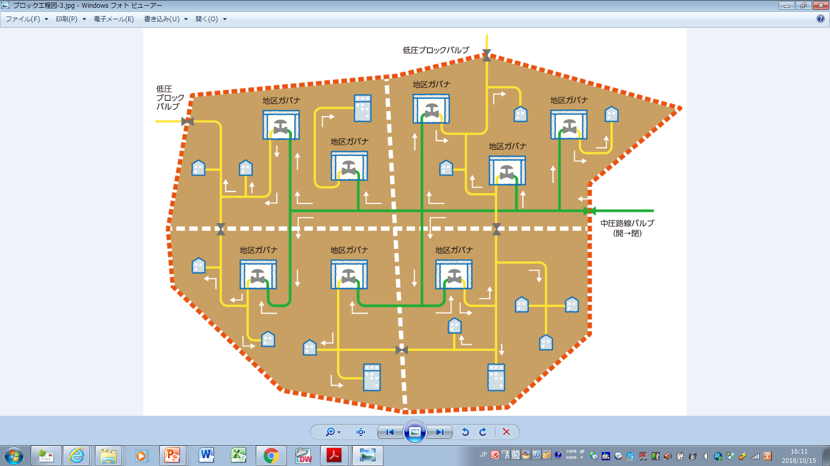
ブロックを形成し、
被害大地域のみ供給停止する仕組み
「ガス地震対策検討会報告書」
（平成8年1月、資源エネルギー庁）での分析
バルブ
（常閉）
バルブ
（常閉）
中圧ガバナ
マグニチュード7.2の直下型地震を想定すると、約50km2程度でブロック化すると概ね適切な供給停止ができる
中圧ガバナ
供給停止
バルブ
（常閉）
14km
バルブ
（常閉）
低圧導管
14km
16km
中圧導管
7km
50km2
7km
バルブ
（常閉）
供給継続
※「ガス地震対策検討会報告書」の図を元に作成

